Slide 1
5 锁存器和触发器
5.1 基本双稳态电路
5.2 SR锁存器
5.3 D锁存器
5.4 D触发器
5.5 触发器的逻辑功能

Slide 2
教学基本要求
1、掌握锁存器、触发器的电路结构和工作原理
2、熟练掌握SR触发器、JK触发器、D触发器及T 触发器的逻辑功能
3、正确理解锁存器、触发器的动态特性

Slide 3
概述
1、时序逻辑电路与锁存器、触发器：
时序逻辑电路:
工作特征：时序逻辑电路的工作特点是任意时刻的输出状态不仅与该当前的输入信号有关，而且与此前电路的状态有关。
结构特征:由组合逻辑电路和存储电路组成，电路中存在反馈。
锁存器和触发器是构成时序逻辑电路的基本逻辑单元 。

Slide 4
2、锁存器与触发器
共同点：具有0 和1两个稳定状态，一旦状态被确定，就能自行保持。一个锁存器或触发器能存储一位二进制码。
不同点：
锁存器---对脉冲电平敏感的存储电路，在特定输入脉冲电平作用下改变状态。
触发器---对脉冲边沿敏感的存储电路，在时钟脉冲的上升沿或下降沿的变化瞬间改变状态。
CP
CP

Slide 5
5.1 双稳态电路
5.1.1 双稳态的概念
5.1.2 最基本的双稳态电路

Slide 6
5.1 双稳态电路
5.1.1 双稳态的概念

Slide 7
5.1.2 最基本的双稳态电路
1. 电路结构
反馈
电路有两个互补的输出端
Q端的状态定义为电路输出状态。

Slide 8
2、数字逻辑分析
——电路具有记忆1位二进制数据的功能。
如 Q = 1
如 Q = 0
0
1
1
1
0
0
1
0
0
1

Slide 9
5.2 SR锁存器
5.2.1 基本SR 锁存器
5.2.2 门控SR锁存器

Slide 10
5.2 SR锁存器
5.2.1基本SR 锁存器
1. 工作原理
现态：R、S信号作用前Q端的
状态，现态用Q ^{n}表示。
次态：R、S信号作用后Q端的
状态，次态用Q ^{n+1}表示。

Slide 11
1. 工作原理
R=0、S=0
状态不变
0
0
0
0
1
1
0
1
0
0
若现态 Q ^{n} = 1
若现态 Q ^{n} = 0

Slide 12
R=0、S=1
置1
无论现态Q ^{n}为0或1，锁存器的次态为1态。 信号消失后新的状态将被记忆下来。
0
0
0
1
1
1
0
0
0
1
1
若现态 Q ^{n} = 1
若现态 Q ^{n} = 0

Slide 13
置0
R=1 、 S=0
无论现态Q ^{n}为0或1，锁存器的次态为0态。 信号消失后新的状态将被记忆下来。
1
1
0
0
1
0
1
1
1
0
0
若现态 Q ^{n} = 1
若现态 Q ^{n} = 0

Slide 14
S=1 、 R=1
非定义状态
无论现态Q ^{n}为0或1，锁存器的次态 、 都为0 。
锁存器的输出既不是0态，也不是1态
1
0
当S、R 同时回到0时，由于两个与非门的延迟时间无法确定，使得锁存器最终稳定状态也不能确定。
0
约束条件: SR = 0
1

Slide 15
工作波形

Slide 16
2. 基本SR锁存器的动态特性
t_{pLH}和t_{pHL}分别为输出由低到高和由高到低时，相对于输入的延迟时间。
脉冲宽度t_{W}：如果输入脉冲宽度< t_{W} ，Q未越过介稳态点，S端信号撤出，会使输出状态不稳定。图中t_{W1}和t_{W2}均> t_{W} 。

Slide 17
3. 用与非门构成的基本SR锁存器
a.电路图
b.功能表
c.国标逻辑符号
、
Q
1
1
不变
不变
1
0
1
0
0
1
0
1
0
0
1
1
约束条件: S +R = 1

Slide 18
例 运用基本SR锁存器消除机械开关触点抖动引起的脉冲输出。

Slide 20
5.2.2 门控SR 锁存器
1. 电路结构
简单SR锁存器
国标逻辑符号
使能信号控制门电路

Slide 21
2、工作原理
E=0：
状态不变
E=1：
Q₃ = S
Q₄ = R
状态发生变化。
S=0，R=0：Q^{n+1}=Q^{n}
S=1，R=0：Q^{n+1}=1
S=0，R=1：Q^{n+1}=0
S=1，R=1：Q^{n+1}= Ф

Slide 22
例：逻辑门控SR锁存器的E、S、R的波形如下图虚线上边所示，
锁存器的原始状态为Q = 0，
试画出Q₃、Q₄、Q和Q
的波形。

Slide 23
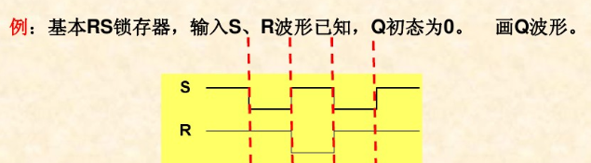
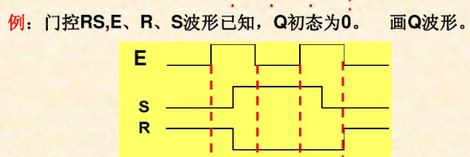
习题

Slide 24
5.3 D锁存器
5.3.1 D锁存器的电路结构
5.3.2 典型的D 锁存器集成电路
5.3.3 D 锁存器的动态特性

Slide 25
5.3.1 D锁存器的电路结构
1. 传输门控D锁存器
(1) 逻辑电路图
逻辑符号

Slide 26
(2)工作原理
(a) E=1时
(b) E=0时
TG₁导通，
TG₂断开
TG₂导通，
TG₁断开
Q = D
Q 不变

Slide 27
(3) 逻辑功能
D锁存器的功能表
E
D
Q
Q
功能
0
×
不变
不变
保持
1
0
0
1
置0
1
1
1
0
置1
E=0,
Q不变
E=1
Q = D

Slide 28
(4) 工作波形

Slide 29
2. 逻辑门控D锁存器
逻辑电路图
D锁存器的功能表
E
D
Q
Q
功能
0
×
不变
不变
保持
1
0
0
1
置0
1
1
1
0
置1
E=0
Q不变
E=1
D=0
S =0 R=1
Q = 0
D=1
S =1 R=0
Q = 1

Slide 30
5.3.2 典型的D锁存器集成电路
74HC/HCT373 八D锁存器

Slide 31
74HC/HCT373的功能表
工作模式 | 输 入 |  |  | 内部锁存器 状 态 | 输 出
 |  | LE | D_{n} |  | Q_{n}
使能和读锁存器 （传送模式） | L | H | L | L | L
 | L | H | H | H | H
锁存和读锁存器 | L | L | L* | L | L
 | L | L | H* | H | H
锁存和禁止输出 | H | × | × | × | 高阻
 | H | × | × | × | 高阻
L*和H*表示门控电平LE由高变低之前瞬间D_{n}的逻辑电平。

Slide 32
5.3.3 D锁存器的动态特性
定时图：表示电路动作过程中，对各输入信号的
时间要求以及输出对输入信号的响应时间。
有建立时间t_{SU}、保持时间t_{H} 、脉冲宽度t_{W}等。

Slide 33
5.4 D触发器
5.4.1 主从D触发器的电路结构和工作原理
5.4.2 典型主从D触发器集成电路
5.4.3 主从D触发器的动态特性
5.4.4 其他电路结构的触发器

Slide 34
5.4 D触发器
1. 锁存器与触发器
锁存器在E的高(低)电平期间对信号敏感
触发器在CP的上升沿(下降沿)对信号敏感

Slide 35
5.4 D触发器
5.4.1 主从D触发器的电路结构和工作原理
1. 电路结构
主锁存器与从锁存器结构相同
TG₁和TG₄的工作状态相同
TG₂和TG₃的工作状态相同

Slide 36
2. 工作原理
(1) CP=0时:
=1，C=0，
TG₁导通，TG₂断开——输入信号D 送入主锁存器。
Q′跟随D端的状态变化，使Q′=D。
TG₃断开，TG₄导通——从锁存器维持在原来的状态不变。

Slide 37
2. 工作原理
(2) CP由0跳变到1 :
=0，C=1，
TG₁断开，TG₂导通——输入信号D 不能送入主锁存器。
主锁存器维持原态不变。
TG₃导通，TG₄断开——从锁存器Q′的信号送Q端。
触发器的状态仅仅取决于CP信号上升沿到达前瞬间的D信号

Slide 38
5.4.2 典型主从D触发器集成电路
74HC/HCT74 中D触发器的逻辑图

Slide 39
74HC/HCT74的逻辑符号和功能表
74HC/HCT74的功能表
输 入
输 出
CP
D
Q
L
H
×
×
H
L
H
L
×
×
L
H
L
L
×
×
H
H
CP
D
Q^{n+1}
H
H
↑
L
L
H
国标逻辑符号
H
H
↑
H
H
L
具有直接置1、直接置0，正边沿触发的D功能触发器

Slide 40
5.4.3 主从D触发器的动态特性
动态特性反映其触发器对输入信号和时钟信号间的时间要求，
以及输出状态对时钟信号响应的延迟时间。
保持时间
脉冲宽度
建立时间
传输延时时间
传输延时时间

Slide 41
建立时间t_{SU ：}保证与D 相关的电路建立起稳定的状态，使触发器状态得到正确的转换。
保持时间t_{H} ：保证D状态可靠地传送到Q
触发脉冲宽度t_{W} ：保证内部各门正确翻转。
传输延迟时间t_{PLH}和t_{PHL} ：时钟脉冲CP上升沿至输出端新状态稳定建立起来的时间
最高触发频率f_{cmax} ：触发器内部都要完成一系列动作，需要一定的时间延迟，所以对于CP最高工作频率有一个限制。

Slide 42
5.4.4 其他电路结构的触发器
1. 维持阻塞触发器
响应输入D和CP信号
置0维持线
根据 确定触发器的状态

Slide 43
2、工作原理
CP = 0
Q₄= D
Q₁ = D
Q^{n+1}=Q^{n}
D信号存于Q₄
D 信号进入触发器,为状态刷新作好准备
4

Slide 44
当CP 由0 跳变为1
在CP脉冲的上升沿，触法器按此前的D信号刷新
4

Slide 45
当CP =1
D信号不影响 、 的状态，Q的状态不变
在CP脉冲的上升沿到来瞬间使触发器的状态变化
4

Slide 46
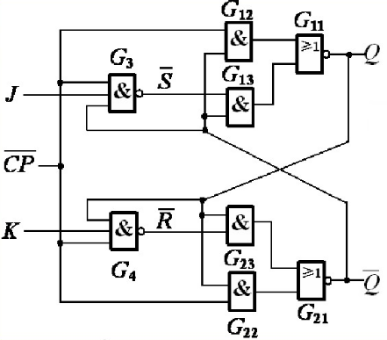
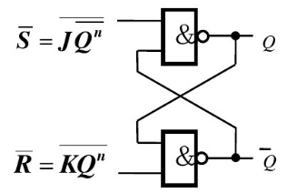
5.4.4 其他电路结构的触发器
2. 利用传输延迟的触发器
当CP 由1 跳变为 0

Slide 47
5.5 触发器的逻辑功能
5.5.1 D 触发器
5.5.2 JK 触发器
5.5.2 T 触发器
5.5.3 SR 触发器
5.5.4 D 触发器功能的转换

Slide 48
5.5 触发器的逻辑功能
不同逻辑功能的触发器国际逻辑符号
D 触发器
JK 触发器
T 触发器
RS 触发器

Slide 49
5.5.1 D 触发器
1. 特性表
D | Q^{n} | Q^{n+1}
0 | 0 | 0
0 | 1 | 0
1 | 0 | 1
1 | 1 | 1
2. 特性方程
Q^{n+1} = D
3. 状态图

Slide 50
5.5.2 JK 触发器
2.特性方程
1.特性表
J
K
Q^{n}
Q^{n+1}
说 明
0
0
0
0
0
1
0
1
状态不变
0
0
1
1
0
1
0
0
置 0
1
1
0
0
0
1
1
1
置 1
3.状态转换图
1
1
1
1
0
1
1
0
翻 转

Slide 51
例5.4.1 设下降沿触发的JK触发器时钟脉冲和J、K信号的波形
如图所示试画出输出端Q的波形。设触发器的初始状态为0。

Slide 52
5.5.3 T触发器
特性表
逻辑符号
T
0
0
0
0
1
1
1
0
1
1
1
0
特性方程
状态转换图

Slide 53
4. T′触发器
逻辑符号
特性方程
时钟脉冲每作用一次，触发器翻转一次。

Slide 54
5.5.4 SR 触发器
1. 特性表
2. 特性方程
Q^{n} | S | R | Q^{n+1}
0 | 0 | 0 | 0
0 | 0 | 1 | 0
0 | 1 | 0 | 1
0 | 1 | 1 | 不确定
1 | 0 | 0 | 1
1 | 0 | 1 | 0
1 | 1 | 0 | 1
1 | 1 | 1 | 不确定
SR=0（约束条件）
3. 状态图

Slide 55
5.5.5 D触发器功能的转换
D 触发器构成 J K 触发器
J
D
组合
电路
K
Q^{n+1} = D

Slide 56
2. D 触发器构成 T 触发器
Q^{n+1} = D
T
D
组合
电路

Slide 57
3. D 触发器构成 T' 触发器
Q^{n+1} = D
CP
Q
二分频

Slide 58
小 结
锁存器和触发器都是具有存储功能的逻辑电路，是构成时序电路的基本逻辑单元。每个锁存器或触发器都能存储1位二值信息。
锁存器是对脉冲电平敏感的电路，它们在一定电平作用下改变状态。
触发器是对时钟脉冲边沿敏感的电路，它们在时钟脉冲的上升沿或下降沿作用下改变状态。
触发器按逻辑功能分类有D触发器、JK触发器、T（T'）触发器和SR触发器。它们的功能可用特性表、特性方程和状态图来描述。触发器的电路结构与逻辑功能没有必然联系。

Slide 59
练习1：画出Y1,Y2的波形
&
Y1
1D
>C1
1D
>C1
A
CP
&
Y2
CP
A

Slide 60
练习2：画出Q1,Q2的波形
Q1
Q2
1D
>C1
R
1J
>C1
1K
A
B
B
A

Slide 61
作业：
P250~256:
5.2.5
5.4.1
5.5.2、 5.5.8、5.5.9

